Slide 1
CHƯƠNG 1. CÁC LOẠI HỢP CHẤT VÔ CƠ
Chủ đề 3: BASE

Slide 2
BẢNG TÍNH TAN TRONG NƯỚC CỦA CÁC ACID – BASE – MUỐI
 | H (I) | K (I | Na (I) | Ag (I) | Mg (II) | Ca (II) | Ba (II | Zn (II) | Hg (II) | Pb (II) | Cu (II) | Fe (II) | Fe (III) | Al (III)
-OH |  | t | t | - | k | i | t | k | - | k | k | k | k | k
-Cl | t/b | t | t | k | t | t | t | t | t | i | t | t | t | t
-NO₃ | t/b | t | t | t | t | t | t | t | t | t | t | t | t | t
=SO₃ | t/b | t | t | k | k | k | k | k | k | k | k | k | - | -
=SO₄ | t/kb | t | t | i | t | i | t | t | - | k | t | t | t | t
=CO₃ | t/b | t | t | k | k | k | k | k | - | k | k | k | - | -
=S | t/b | t | t | k | - | t | t | k | k | k | k | k | k | -
=SiO₃ | k/kb | t | t | - | k | k | k | k | - | k | - | k | k | k
=PO₄ | t/kb | t | t | k | k | k | k | k | k | k | k | k | k | k

Slide 3

I. Nhắc lại khái niệm, phân loại và cách đọc tên base.
- Base là hợp chất mà phân tử gồm có 1 nguyên tử kim loại liên kết với 1 hay nhiều nhóm hydroxide (- OH).
- Là những chất có khả năng tạo ra ion OH⁻
- Dựa vào tính tan, base chia làm 2 loại:
+ Loại 1: Base tan trong nước (Kiềm).
VD: LiOH, KOH, NaOH, Ba(OH)_{2.} Ca(OH)₂ ít tan
+ Loại 2: Base không tan trong nước. VD: Mg(OH)₂ , Al(OH)₃ ...
Tên base = Tên kim loại + hóa trị (nếu có) + “Hydroxide”.

Slide 4
II. Tính chất hóa học của base
1. Tác dụng của dung dịch base với chất chỉ thị màu:
Tiến hành thí nghiệm | Hiện tượng | Kết luận
1/ Nhỏ 1 giọt dung dịch NaOH vào mẩu giấy quỳ tím.
2/ Nhỏ 1 - 2 giọt dung dịch NaOH vào mẩu giấy phenolphtalein không màu.
Dung dịch NaOH làm đổi màu quỳ tím thành xanh.
Quỳ tím thành màu xanh.
Mẩu giấy phenolphtalein không màu thành màu hồng.
Dung dịch NaOH làm phenolphtalein thành màu hồng.

Slide 5
II. Tính chất hóa học của base
1. Tác dụng của dung dịch base với chất chỉ thị màu:
Ngoài dung dịch NaOH, các dung dịch base khác như: KOH, Ba(OH)₂, Ca(OH)₂ cũng làm đổi màu quỳ tím thành xanh và dung dịch (giấy)phenolphtalein không màu thành màu hồng.
Em kết luận gì về tác dụng của dung dịch base với chất chỉ thị màu?.

Slide 6
II. Tính chất hóa học của base
1. Tác dụng của dung dịch base với chất chỉ thị màu:
- Các dung dịch base (kiềm) làm đổi màu chất chỉ thị:
+ Quỳ tím thành màu xanh.
+ Phenolphtalein không màu thành màu hồng.

Slide 7
II. Tính chất hóa học của base
1. Tác dụng của dung dịch base với chất chỉ thị màu:
Vận dụng
? Có những base sau: Cu(OH)₂ ; NaOH ; Ba(OH)₂ . Hãy cho biết những base nào đổi màu quỳ tím thành xanh?
- Những base đổi màu quỳ tím thành xanh là: NaOH; Ba(OH)₂
ĐÁP ÁN

Slide 8
II. Tính chất hóa học của base
1. Tác dụng của dung dịch base với chất chỉ thị màu:
? Bài tập nhận biết: Em hãy nêu phương pháp nhận biết 3 lọ hóa chất đựng các dung dịch mất nhãn sau: NaOH, NaCl, HCl
Giải
Trích mỗi chất một ít làm mẫu thử và đánh số thứ tự.
Base
Muối
Acid
Mẫu thử
NaOH
NaCl
HCl
Thuốc thử
_
Quỳ tím
Xanh
Đỏ

Slide 9
II. Tính chất hóa học của base
1.Tác dụng của dung dịch base với chất chỉ thị màu
2.Tác dụng của dung dịch base với acidic oxide
Các dung dịch base (kiềm) tác dụng với acidic oxide tạo thành muối và nước.
? Nhắc lại acidic oxide tác dụng với dung dịch base sản phẩm tạo thành là những hợp chất nào?
Ca(OH)₂ + CO₂ → CaCO₃↓ +H₂O
NaOH + CO₂ →
2
Na₂CO₃ + H₂O
Hoặc NaOH + CO₂ →
NaHCO₃
Trả lời: muối và nước.

Slide 10
II. Tính chất hóa học của base
1.Tác dụng của dung dịch base với chất chỉ thị màu
2.Tác dụng của dung dịch base với acidic oxide
Các dung dịch base (kiềm) tác dụng với acidic oxide tạo thành muối và nước.
2NaOH + CO₂ → Na₂CO₃ + H₂O
Hoặc NaOH + CO₂ → NaHCO₃
3
Ba(OH)₂ + P₂O₅ →
Ba₃(PO₄)₂ + H₂O
3

Slide 11
II. Tính chất hóa học của base
1. Tác dụng của dung dịch base với chất chỉ thị màu
2. Tác dụng của dung dịch base với acidic oxide
3. Tác dụng của base với acid
? Nhắc lại cid tác dụng với base sản phẩm tạo thành là những hợp chất nào?
Base tan và không tan đều tác dụng với acid tạo thành muối và nước.
NaOH + HCl →
NaCl + H₂O
Cu(OH)₂ + H₂SO₄ →
CuSO₄ + H₂O
2
Trả lời: muối và nước.

Slide 12
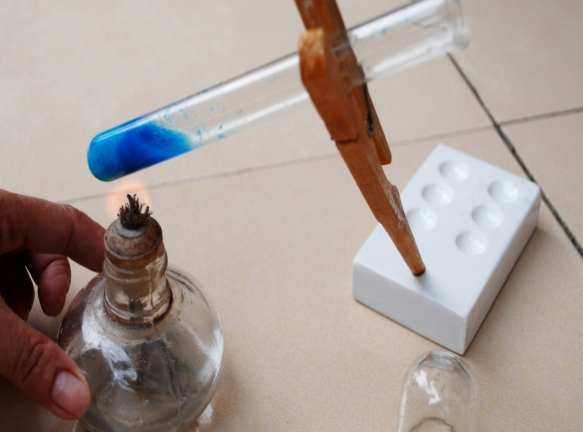
II. Tính chất hóa học của base
1. Tác dụng của dung dịch base với chất chỉ thị màu
2. Tác dụng của dung dịch base với acidic oxide
3. Tác dụng của base với acid
4. Base không tan bị nhiệt phân hủy
Tiến hành thí nghiệm
Đun nóng Cu(OH)₂

Slide 13
II. Tính chất hóa học của base
1. Tác dụng của dung dịch base với chất chỉ thị màu
2. Tác dụng của dung dịch base với acidic oxide
3. Tác dụng của base với acid
4. Base không tan bị nhiệt phân hủy
Tiến hành thí nghiệm | Hiện tượng | Kết luận
Đun nóng Cu(OH)₂
màu xanh lơ → màu đen và có hơi nước bám trên thành ống nghiệm
Đun nóng Cu(OH)₂ màu xanh lơ phân hủy thành chất rắn CuO màu đen và hơi nước
PTHH:
Cu(OH)₂ → CuO + H₂O
tº

Slide 14
II. Tính chất hóa học của base
Tương tự như Cu(OH)₂, một số base không tan khác như: Fe(OH)₃, Al(OH)₃ ,…cũng bị nhiệt phân hủy tạo thành oxide tương ứng và nước.
Kết luận: Base không tan bị nhiệt phân hủy tạo thành basic oxide và nước
Em kết luận gì về tính chất hóa học của bazơ không tan?

Slide 15
II. Tính chất hóa học của base
1. Tác dụng của dung dịch base với chất chỉ thị màu
Base tan làm quỳ tím => xanh
dung dịch Phenolphtalein => hồng
2. Tác dụng của dung dịch base với acidic oxide
dd base + acidic oxide → muối + nước
PTHH: Ba(OH)₂ + CO₂ → BaCO₃ + H₂O
3. Tác dụng của base với acid
Base (tan/không tan) + acid → Muối + nước
PTHH: Mg(OH)₂ + H₂SO₄ → MgSO₄ + H₂O
4. Base không tan bị nhiệt phân hủy
Base không tan bị nhiệt phân hủy tạo thành oxide và nước.
tº
PTHH: Cu(OH)₂ → CuO + H₂O
Chú ý: Nung trong chân không (bình kín):
Fe(OH)₂ → FeO + H₂O
Nung ngoài không khí:
4Fe(OH)₂ + O₂ → 2Fe₂O₃ + 4H₂O
tº
tº
5. Ngoài ra, dung dịch base còn tác dụng với dung dịch muối (Học ở bài 9)

Slide 16
CỦNG CỐ
II. Tính chất hóa học của base
TCHH CỦA BASE
Base tan
Base không tan
T/d với chất chỉ thị
T/d với acid
T/d với acidic oxide
T/d với muối
T/d với acid
Bị nhiệt phân hủy

Slide 17
II. Tính chất hóa học của base
Bài tập 1: Có các chất sau: Cu(OH)₂ ; NaOH; Ba(OH)₂ . Hãy cho biết những base nào:
a/ Tác dụng được với dung dịch HCl?
b/ Đổi màu quỳ tím thành xanh?
c/ Bị nhiệt phân hủy?
d/ Tác dụng với CO₂ ?
Viết các phương trình hóa học.

Slide 18
II. Tính chất hóa học của base
Bài tập 1:
Có các chất sau: Cu(OH)₂ ;
NaOH; Ba(OH)₂ . Hãy cho biết những base nào:
a/ Tác dụng được với dung dịch HCl?
b/ Đổi màu quỳ tím thành xanh?
c/ Bị nhiệt phân hủy?
d/ Tác dụng với CO₂ ?
Viết các phương trình hóa học.
a/ Tác dụng được với dung dịch HCl:
Cu(OH)₂ + 2HCl → CuCl₂ + 2H₂O
NaOH + HCl → NaCl + H₂O
Ba(OH)₂ + 2HCl → BaCl₂ + 2H₂O
b/ Đổi màu quỳ tím thành xanh:
NaOH; Ba(OH)₂
c/ Bị nhiệt phân hủy:
Cu(OH)₂ → CuO + H₂O
tº
d/ Tác dụng với CO₂
2NaOH + CO₂ → Na₂CO₃ + H₂O
Hoặc: NaOH + CO₂ → NaHCO3
Ba(OH)₂ + CO₂ → BaCO₃ + H₂O

Slide 19


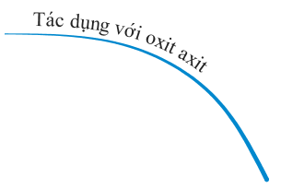


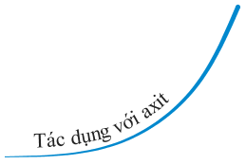


II. Tính chất hóa học của base
TỔNG KẾT
Tác dụng với muối

Slide 20
III. Một số base quan trọng
1. Sodium hydroxide (NaOH)
Dự đoán tính chất hóa học của dung dịch NaOH
a, Tính chất vật lí:
Sodium hydroxide là chất rắn, không màu, hút ẩm mạnh, tan nhiều trong nước và tỏa nhiều nhiệt.
DD NaOH có tính nhờn, làm bục vải, giấy và ăn mòn da ( NaOH còn có tên là xút ăn da)
b, Tính chất hóa học:
NaOH có đầy đủ tính chất của một base tan
- Làm đổi màu chất chỉ thị : Quỳ tím => xanh. Phenolphtalein => hồng
Tác dụng vơi acid: NaOH + acid → muối + nước
PTHH:
Tác dụng với acidic oxide: NaOH + acidic oxide → Muối + nước
PTHH:
Tác dụng với dd muối: NaOH + muối → muối mới + base mới
c, Ứng dụng:
Dùng để sản xuất xà phòng, chất tẩy rửa, bột giặt,..
Sử dụng trong chế biến dầu mỏ, công nghiệp hóa chất, nhôm, giấy tơ nhân tạo…

Slide 21
III. Một số base quan trọng
1. Sodium hydroxide (NaOH)
Trong công nghiệp, NaOH được sản xuất từ nguyên liệu chính nào? Bằng phương pháp nào? Sản phẩm phản ứng là những chất nào?
d, Sản xuất sodium hydroxide:
- Nguyên liệu: dd NaCl bão hòa
- Phương pháp: Điện phân có màng ngăn
Sản phẩm: +, Khí H₂ ở cực âm.
+, Khí Cl₂ ở cực dương
+, NaOH trong thùng điện phân
PTHH:
2NaCl + 2H₂O 2NaOH + H₂ + Cl₂
Điện phân
Có màng ngăn

Slide 22
Cl₂
dd NaCl
H₂
H₂
Cực dương
dd NaCl
Màng ngăn xốp
Cực âm
dd NaOH
SƠ ĐỒ ĐIỆN PHÂN DUNG DỊCH NaCl

Slide 23
III. Một số base quan trọng
2. Calcium hydroxide (Ca(OH)₂)
Dự đoán tính chất hóa học của Ca(OH)₂
a, Tính chất vật lí:
Chất rắn, màu trắng, ít tan trong nước,
Dung dịch Ca(OH)₂ còn được gọi là nước vôi trong.
b, Tính chất hóa học
Ca(OH)₂ có tính chất hóa học của base tan:
- Làm đổi màu chất chỉ thị : Quỳ tím => xanh. Phenolphtalein => hồng
Tác dụng vơi acid: Ca(OH)₂ + acid → muối + nước
PTHH:
Tác dụng với acidic oxide: Ca(OH)₂ + acidic oxide → Muối + nước
PTHH:
Tác dụng với dd muối: Ca(OH)₂ + muối → muối mới + base mới
c, Ứng dụng:
Dùng để làm vật liệu xây dựng..
Dùng để khử chua đất trồng, khử trùng bằng vôi, khử trùng chất thải sinh hoạt và xác chết động vật bằng vôi…

Slide 24
III. Một số base quan trọng
Người ta dùng thang pH để làm gì?
Thang pH gồm bao nhiêu nấc?
3. Thang pH:
Thang pH dùng để biểu thị độ acid hoặc độ base của dung dịch
Thang pH
pH = 7 => dung dịch trung tính (môi trường trung tính)
pH > 7 => dung dịch có tính base (môi trường base)
pH càng lớn thì độ base càng lớn
pH < 7 => dung dịch có tính acid (môi trường acid)
pH càng nhỏ thì độ acid càng lớn
1
7
14
pH càng nhỏ thì độ acid lớn hay nhỏ?
pH càng lớn thì độ bazo lớn hay nhỏ?

Slide 25
Bài 1:
 | Cu(OH)₂ | KOH | Fe(OH)₃ | Ba(OH)₂
CO₂
X
V
X
V
PTHH:
1. 2KOH + CO₂ → K₂CO₃ + H₂O (dư KOH)
Ba(OH)₂ + CO₂ → BaCO₃ ↓+ H₂O
Hoặc:
KOH + CO₂ → KHCO₃
Ba(OH)₂ + 2CO₂ → Ba(HCO₃)₂ (dư CO₂)

